Slide 1
НОВЫЕ КНИГИ

Slide 2
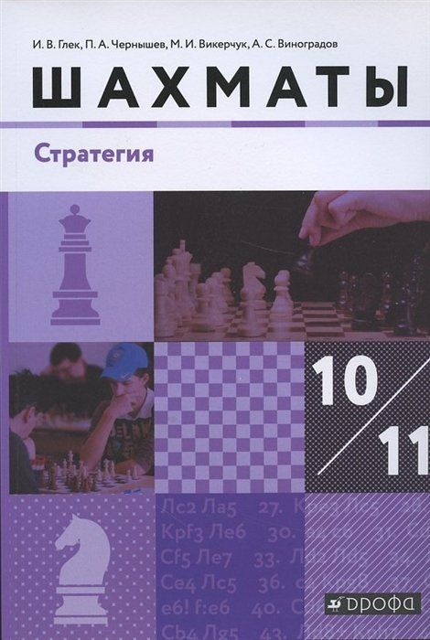
Шахматы. Стратегия. Базовый уровень : 10-11 классы : учебник / И. В. Глек, П. А. Чернышев , М. И. Викерчук , А. С. Виноградов ; под редакцией И. В. Глека. - Москва : Дрофа, 2019. - 204 с. – Текст : непосредственный
Учебник предназначен для учащихся 10—11 классов. Учащиеся познакомятся с основными стратегическими мотивами на всех этапах шахматной партии, научатся анализировать сложившуюся на доске позицию, выстаивать стратегии атаки и защиты.
В учебнике содержится большое количество упражнений, которые способствуют закреплению навыков игры, умению продумывать варианты развития партии и выбирать наилучший из них.

Slide 3
Мединский, В. Р. История. История России. 1914 -1945 годы. 10 класс : учебник / В. Р. Мединский, А. В. Торкунов. – Москва : Просвещение, 2023. – 496 с. – Текст : непосредственный
Учебник разработан в соответствии с актуальными требованиями Федерального государственного образовательного стандарта среднего общего образования и Федеральной образовательной программы среднего общего образования.
В учебнике освещены основные события истории России 1914-1945 гг., большое значение уделено вопросам интеграции событий отечественной и зарубежной истории.
Значительной место в учебнике занимают материалы по истории духовной жизни общества, культуры и повседневности.

Slide 4
Мединский, В. Р. История. История России. 1945 год – начало XXI века. 11 класс : учебник / В. Р. Мединский, А. В. Торкунов. – Москва : Просвещение, 2023. – 448 с. – Текст : непосредственный
Учебник разработан в соответствии с актуальными требованиями Федерального государственного образовательного стандарта среднего общего образования и Федеральной образовательной программы среднего общего образования.
В учебнике освещены основные события истории России 1945 г. – начала 2020 г.г., большое значение уделено вопросам интеграции событий отечественной и зарубежной истории.
Представленные в учебнике вопросы и задания нацелены на изучение региональной истории, подготовку к промежуточной и итоговой аттестации.

